Slide 1
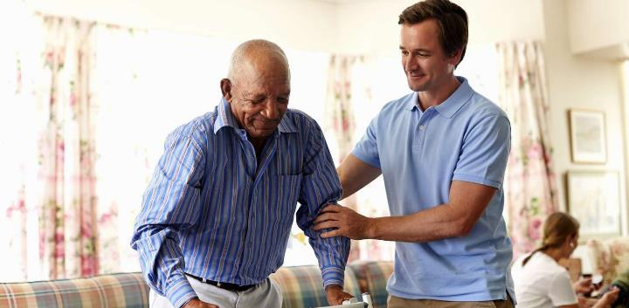
DE CENTRALE KWESTIE:
LIEFDE OF EGOÏSME?
Les 2 voor
13 april 2024

Slide 2
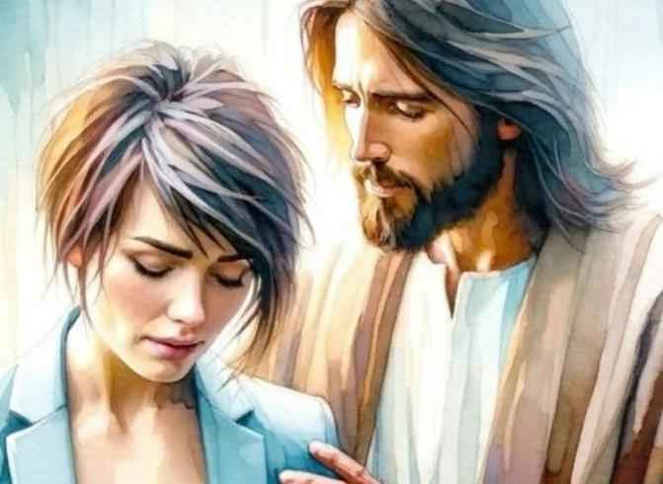
“Wees niet bevreesd, want Ik ben met u, wees niet verschrikt, want Ik ben uw God. Ik sterk u, ook help Ik u, ook ondersteun Ik u met Mijn rechterhand, die gerechtigheid werkt.” (Jesaja 41:10, HSV)

Slide 3
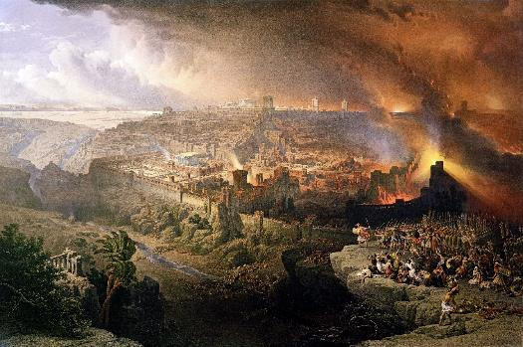
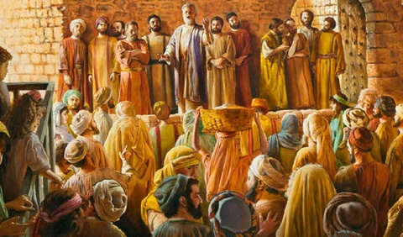
Het jaar 70 markeerde het einde van Israël als natie. Hoewel het Rome was dat Jeruzalem en de Tempel verwoestte, waren er ook andere machten bij die oorlog betrokken.
Aan de ene kant zette Satan Israël ertoe aan de Messias te verwerpen en vervolgens zijn recht op te eisen om de natie te vernietigen.
Aan de andere kant waarschuwde God herhaaldelijk voor de gevolgen van zijn afwijzing; stelde de uitvoering van het vonnis uit; en bereidde een volk, de Kerk, voor om de fakkel van de waarheid op te nemen en de wereld te verlichten met de boodschap van Gods liefde.
Lessen uit de verwoesting van Jeruzalem:
De afwijzing van de liefde van God.
Gods zorg voor Zijn volk.
Lessen van de eerste Christenen:
Trouw te midden van vervolging.
Help de behoeftigen.
Liefde, ons teken van identiteit.

Slide 4
LESSEN UIT DE VERNIETIGING VAN JERUZALEM

Slide 5
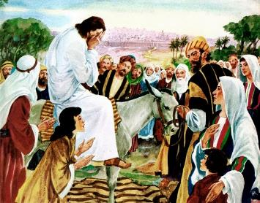
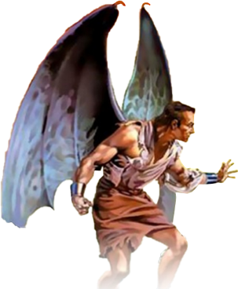
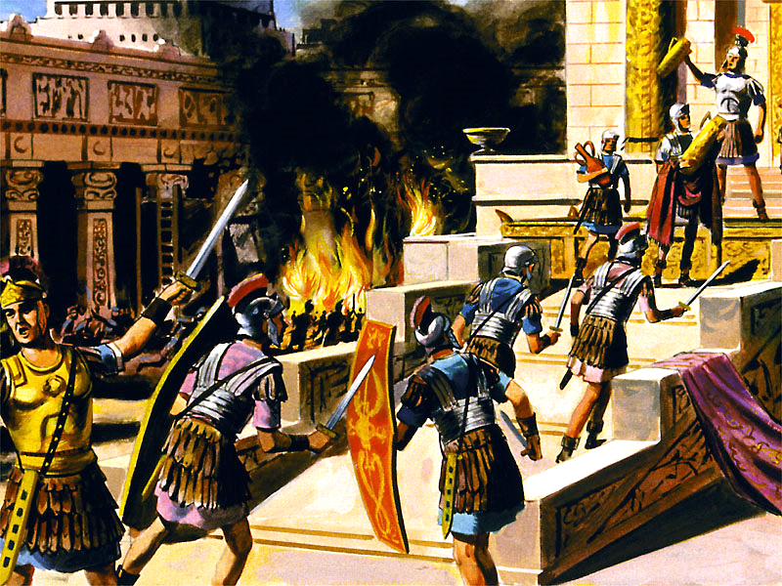
DE AFWIJZING VAN DE LIEFDE VAN GOD
zondag
“Jeruzalem, Jeruzalem, u die de profeten doodt en stenigt wie naar u toe gezonden zijn! Hoe vaak heb Ik uw kinderen bijeen willen brengen, op de wijze waarop een kip haar kuikens bijeenbrengt onder haar vleugels; maar u hebt niet gewild!” (Mattheüs 23:37)
Jezus huilde toen hij Jeruzalem naderde (Lucas 19:41-44). Hij wist dat zij de welverdiende gevolgen zouden ondervinden van hun koppige afwijzing van Gods liefdevolle oproepen (Matt. 23:37).
Hij huilde omdat de tragedie voorkomen had kunnen worden. Omdat God zoveel van ons houdt dat Hij niet wil dat iemand sterft, maar dat iedereen het eeuwige leven heeft (Joh. 5:39-40; Ezech. 18:31-32).
De geschiedenis vertelt ons dat de Joden in het jaar 66 in opstand kwamen tegen de Romeinse misstanden. De verschillende Joodse facties vochten onderling, terwijl de Romeinen de stad belegerden. In het jaar 70 eindigde alles. Titus verwoestte Jeruzalem en de Tempel. Eén miljoen Joden kwamen om.
Maar de geschiedenis vertelt ons niet hoe Satan de Joden tot rebellie en de Romeinen tot wraak aanzette. De verwoesting van Jeruzalem was het directe werk van de duivel. Door zich af te keren van de bron van het leven, was Israël overgeleverd aan de genade van een vijand die alleen maar uit is op vernietiging en dood.

Slide 6
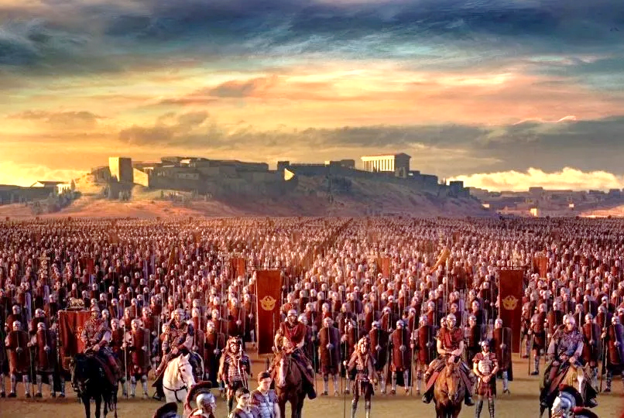
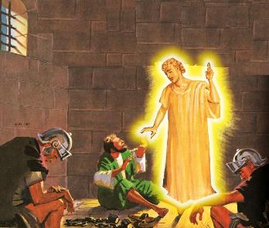
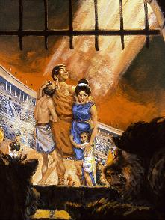
GODS ZORG VOOR ZIJN VOLK
maandag
“Wees niet bevreesd, want Ik ben met u, wees niet verschrikt, want Ik ben uw God. Ik sterk u, ook help Ik u, ook ondersteun Ik u met Mijn rechterhand, die gerechtigheid werkt.” (Jesaja 41:10, HSV)
In zijn liefde gaf God een kans aan iedereen die aan de vernietiging wilde ontsnappen. Hij gaf een teken: Jeruzalem omringd door legers (Lukas 21:20).
Gaius Cestius Gallus vervulde dat teken in het jaar 66. Het beleg werd opgeheven en de leider van de Zeloten, Eleazar ben Simon, achtervolgde de Romeinen en versloeg hen.
Iedereen die in de woorden van Jezus geloofde, profiteerde van het moment waarop Jeruzalem onbewaakt werd achtergelaten om te vluchten.
Een paar maanden later stuurde Nero Vespasianus om de opstand te onderdrukken. Van het jaar 67 tot 70 was de belegering permanent.
God kan en wil zijn kinderen beschermen, zelfs in de moeilijkste tijden (Ps. 46:1; Jes. 41:10). Velen hebben echter hun leven verloren vanwege hun trouw aan God (Hebreeën 11:35-38).
Waarom worden sommigen door God beschermd en anderen blijkbaar in de steek gelaten?

Slide 7
“De mysterieuze voorzienigheid die toelaat dat de rechtvaardigen vervolging door de goddelozen ondergaan, is een oorzaak van grote verwarring geweest voor velen die zwak zijn in het geloof. Sommigen zijn zelfs bereid hun vertrouwen in God opzij te zetten, omdat Hij toestaat dat de laagste mensen gedijen, terwijl de beste en zuiverste mensen worden gekweld en gemarteld door hun wrede macht. Hoe, zo wordt gevraagd, kan Iemand die rechtvaardig en barmhartig is, en die ook oneindig veel macht heeft, zulk onrecht en dergelijke onderdrukking tolereren? Dit is een vraag waar wij niets mee te maken hebben. God heeft ons voldoende bewijs gegeven van Zijn liefde, en we mogen niet aan Zijn goedheid twijfelen, omdat we de werking van Zijn voorzienigheid niet kunnen begrijpen.”
Ellen G. White (De Grote Strijd, pag. 47)

Slide 8
LESSEN VAN DE VROEGE CHRISTENEN

Slide 9
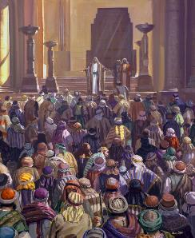
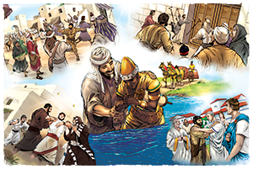
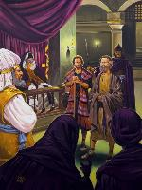
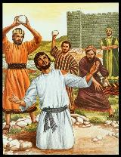
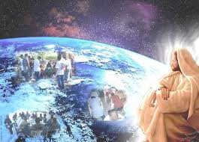
TROUW TE MIDDEN VAN VERVOLGING
dinsdag
“En Saulus begon de gemeente te verwoesten: hij ging de huizen binnen, sleepte mannen en vrouwen mee en leverde hen over in de gevangenis.” (Handelingen 8:3)
Het begin was werkelijk hoopvol: het aantal bekeringen liep in de duizenden (Hand. 2:41; 4:4); de gelovigen predikten met kracht (Hand. 4:31; 5:42).
Maar de vijand was rusteloos. Eerst bedreigingen (Hand. 4:17-18); dan kastijdingen (Hand. 5:40); ten slotte de dood (Hand. 7:59).
Vanwege de vervolging die Saulus veroorzaakte, raakten de discipelen verstrooid (Hand. 8:1). Maar verre van dat het licht uitging, scheen het dankzij de getrouwheid van de gelovigen, met veel meer helderheid over de hele bekende wereld (Hand. 8:4; 11:19-21; Rom. 15:19; Kol. 1: 23).
Jezus had zijn Kerk een opdracht en de macht gegeven om het licht voort te dragen (Handelingen 1:8). Geen enkele macht, fysiek of geestelijk, kan de vooruitgang van het evangelie tegenhouden (Matt. 16:18). “Als God voor ons is, kan niemand tegen ons zijn!” (Romeinen 8:31)

Slide 10
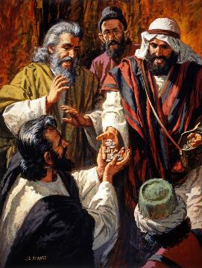
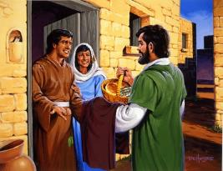
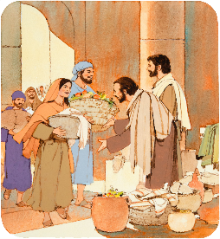
HELP DE BEHOEFTIGEN
woensdag
“en zij verkochten hun bezittingen en eigendommen en verdeelden die onder allen, naar dat ieder nodig had.” (Handelingen 2:45)
Welk effect had het evangelie op de vroege christenen (Handelingen 2:42-47)?
Zij geloofden in de leer van Jezus
Degenen die de gave hadden, genazen de zieken.
Ze hadden alles gemeenschappelijk
Ze deelden wat ze hadden met mensen in nood.
Ze hielden openbare bijeenkomsten
Ze hadden bijeenkomsten in huizen, waar ze het Heilig Avondmaal vierden
Ze leefden met vreugde en eenvoud van hart
Zij prezen God
Als ambassadeurs van Christus volgden zij Jezus na. Door voor de behoeften van de mensen om hen heen te zorgen, wonnen ze de gunst van de hele stad.
Net als toen moet de Kerk gekenmerkt worden door de liefde van christenen voor elkaar, en door zorg voor hun gemeenschap.

Slide 11
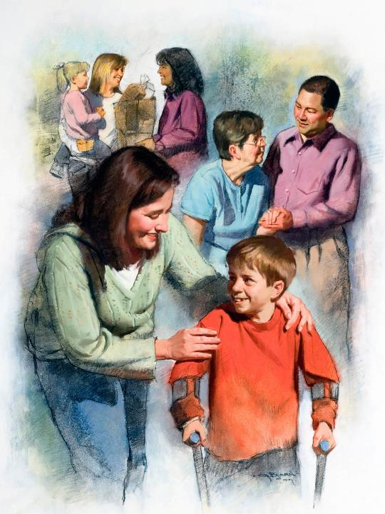
donderdag
LIEFDE, ONS TEKEN VAN IDENTITEIT
“Hierdoor zullen allen inzien dat u Mijn discipelen bent: als u liefde onder elkaar hebt.” (Johannes 13:35, HSV)
De beide partijen die betrokken zijn bij het kosmische conflict hebben hun eigen kenmerken: Satan haat en vernietigt; God heeft lief en herstelt.
Aanhangers van de ene of de andere partij handelen volgens deze patronen. Als we God volgen, zullen we dat laten zien door de liefde die we aan anderen tonen (1Joh. 4:20-21).
Christenen uit de tweede en derde eeuw brachten onbaatzuchtige liefde in praktijk. Tijdens twee grote pandemieën (in de jaren 160 en 265) wijdden zij zich aan de zorg voor de getroffenen, zonder rekening te houden met hun eigen veiligheid.
Ze gaven zichzelf uit liefde en dit kwam miljoenen mensen ten goede. Ze vestigden de aandacht echter niet op zichzelf, maar op Degene voor wie ze hun leven wilden geven, hun Verlosser: Jezus.

Slide 12
“Het is het voorrecht van iedere ziel om een levend kanaal te zijn waardoor God de schatten van Zijn genade, de ondoorgrondelijke rijkdom van Christus, aan de wereld kan meedelen. Er is niets waar Christus zo naar verlangt als agenten die Zijn Geest en karakter in de wereld zullen vertegenwoordigen. Er is niets dat de wereld zo hard nodig heeft als de manifestatie door de mensheid van de liefde van de Verlosser. De hele hemel wacht op kanalen waardoorheen de heilige olie kan worden gegoten om een vreugde en zegen voor de menselijke harten te zijn..”
Ellen G. White (Gods verbazingwekkende genade - Ondoorgrondelijke rijkdom, 28 juni)

